Slide 1
TRƯỜNG TIỂU HỌC QUỐC TUẤN
Bài giảng điện tử
Môn Tiếng Việt
Lớp 2E
NGƯỜI THỰC HIỆN: TẠ THỊ THẮM

Slide 2
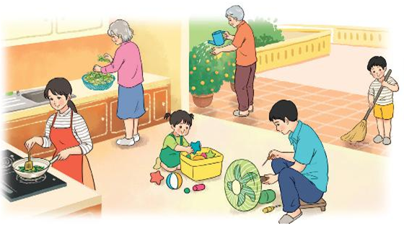
Bài 1. Dựa vào tranh, tìm các từ: a. Chỉ sự vật b. Chỉ hoạt động
a. Từ chỉ sự vật:
- quạt, chảo, chổi, đồ chơi, giỏ (đựng đồ chơi), rổ, tua vít, bình tưới (roa), muôi phẳng
- ông, bà, bố, mẹ, con
- cây, rau
b. Từ chỉ hoạt động:
nấu ăn, sửa chữa, nhặt rau, tưới cây, quét nhà, chơi (thu dọn)

Slide 3
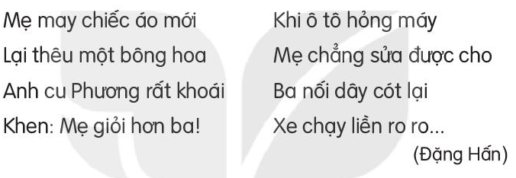
Bài 2. Tìm 3 từ chỉ hoạt động trong đoạn thơ dưới đây

Slide 4
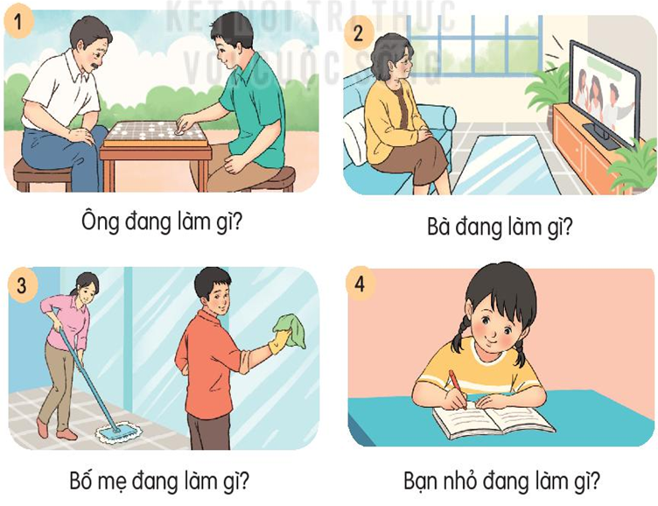
Bài 3. Quan sát tranh và trả lời câu hỏi

Slide 5
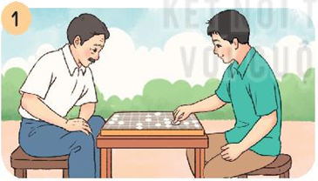
Ông đang làm gì?
Ông đang chơi cờ.

Slide 6
Bà đang làm gì?
Bà đang xem ti vi.

Slide 7
Bố mẹ đang làm gì?
Bố mẹ đang lau nhà.

Slide 8
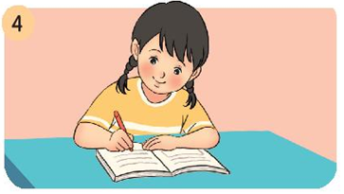
Bạn nhỏ đang làm gì?
Bạn nhỏ đang viết bài.

Slide 10
Tiết học học đến đây là kết thúc. Chúc các em luôn mạnh khoẻ, chăm ngoan!

Slide 11
Tiết học đến đây là kết thú
Chúc các em mạnh khỏe, chăm ngoan!

